Slide 1
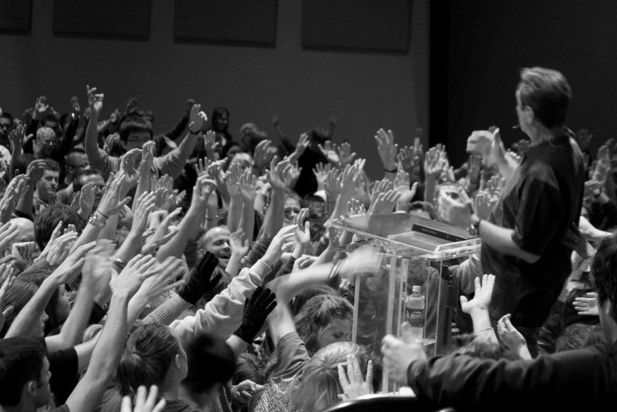
要受庇护
歌罗西书
Rick Griffith 博士 • Crossroads International Church Singapore
BibleStudyDownloads.org

Slide 2
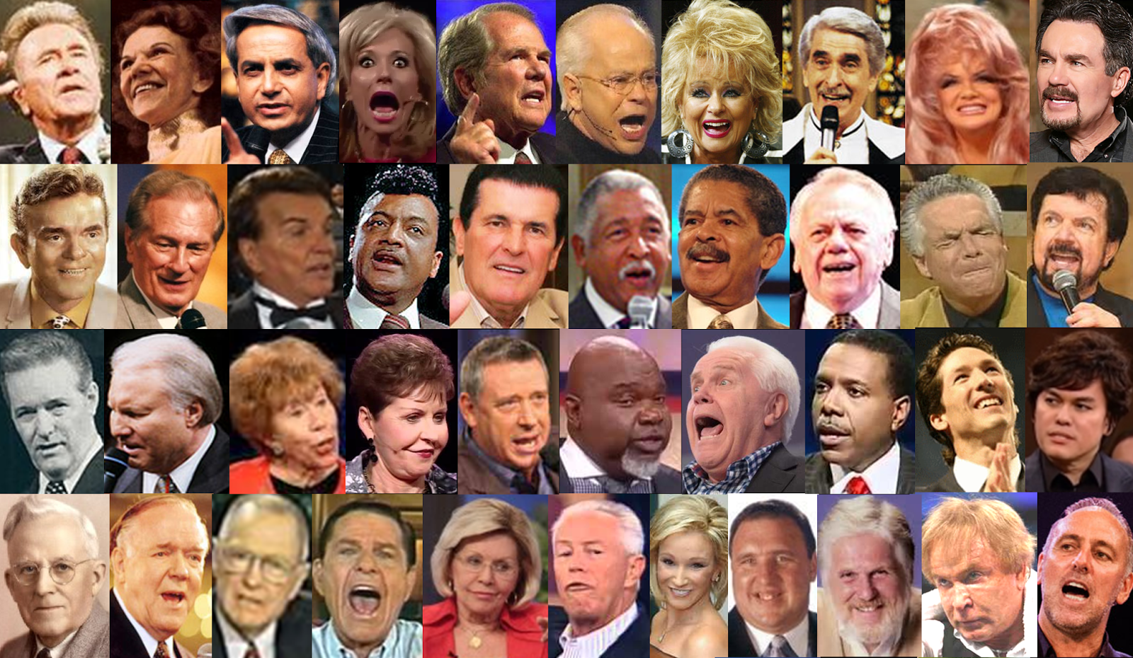
假师傅否认基督的神性与作为
歌罗西书
Notes:
False teaching is all around us. Reputable survey organizations in the USA like Gallup and Barna report that many fall for false teaching so that they leave the church.
虚假的教导充斥在我们周围。美国一些权威调查机构，如盖洛普（Gallup）和巴纳（Barna）报告称，许多人因受虚假教导的影响而离开教会。

Slide 3
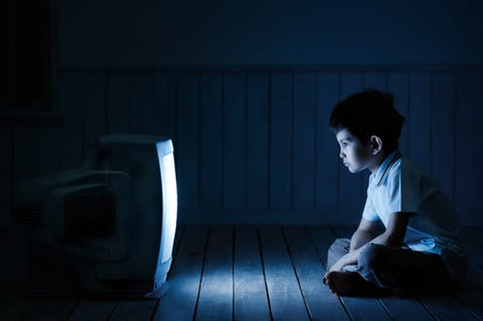
假道
Notes:
This is especially true for teenagers. The influences on kids when they are young are seen only a few years later.
这对青少年来说尤为真实。孩子年幼时所受的影响，往往要几年后才能显现出来。

Slide 4
Foster Letter 2002
“在‘美国家庭危机的研究’发觉一些令人不安的事实。在福音派家庭中长大的孩子，88%在18岁离开教会，再也不回头。”
2002年7月26日牧师每周简报的专注于家庭, 引用了 Gary Foster, 2002年08月10日, 第1页《The Foster Letter》。
Notes:
From Carl Kerby
Following is the entire quote that was in my newsletter. My source was the 7/26/02 issue of Pastor's Weekly Briefing published by the Pastoral Ministries department of Focus on the Family.
American Family In Crises Research by the Southern Baptist Council on Family Life has uncovered some disturbing facts that are leading the group to emphasize the need to rebuild the American family.
§ 88% of the children raised in evangelical homes leave church at the age of 18, never to return.
§ The divorce ratio among members of evangelical churches is virtually the same as non-church members.
§ One million children in the U.S. see their parents divorce.
§ Personal bankruptcies are at an all-time high in America.
The majority of children in America have less than 10 minutes of significant and meaningful conversation with their parents each week. If you remove the mother, you can measure this statistic in seconds. The council recommends that families set aside one evening a week as a family night, on which no local church activities would be scheduled to interfere. It also urged an increased emphasis on biblically based premarital counseling. (PWB 7/26)
Gary D. Foster
Gary D. Foster Consulting
334 Sutherland Place
Manitou Springs, CO 80829
Phone: 719-685-1138 E-mail: GFosterCns@rmi.net Website: http://www.garydfoster.com/
"Helping Christian ministries & product companies discover new revenue streams and to better leverage existing ones.”
来自 Carl Kerby
以下是我在通讯中引用的完整内容。我的信息来源是 2002 年 7 月 26 日《牧师每周简报》（Pastor’s Weekly Briefing），该简报由“家庭焦点”事工（Focus on the Family）的牧职部门出版。
美国家庭危机
南方浸信会家庭生活委员会（Southern Baptist Council on Family Life）的研究发现了一些令人不安的事实，这促使该组织强调重建美国家庭的必要性。
• 88% 在福音派家庭中成长的孩子在 18 岁 时离开教会，且再也不会回来。
• 福音派教会成员的离婚率 与非教会成员几乎相同。
• 美国每年有 100 万儿童 目睹父母离婚。
• 个人破产率 在美国达到了历史最高水平。
美国大多数儿童每周与父母进行重要且有意义的对话时间不到 10 分钟。如果去掉母亲的时间，这一数据甚至可以用“秒”来衡量。
该委员会建议家庭每周留出一个晚上作为家庭之夜，这一天不安排任何地方教会的活动，以免干扰家庭关系。此外，他们还呼吁加强以圣经为基础的婚前辅导。（来源：《牧师每周简报》，2002 年 7 月 26 日）
Gary D. Foster
Gary D. Foster 咨询公司
334 Sutherland Place, Manitou Springs, CO 80829
电话：719-685-1138
电子邮件：GFosterCns@rmi.net
网站：http://www.garydfoster.com/
“帮助基督教事工和产品公司发掘新的收入来源，并更好地利用现有资源。”

Slide 5
Already Gone 04802
一般书籍
“已经离去”
Ken Ham 和 Britt Beemer, 与 Todd Hillard 著
© Answers in Genesis-USA

Slide 6
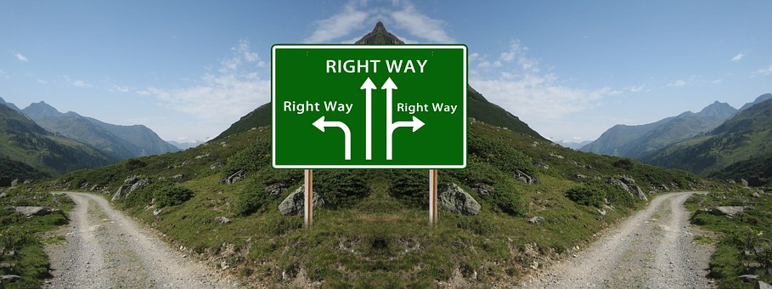
假道
Notes:
But for those of us older, the temptations to false teaching are also real.
Have you even noticed how more enticing heresy is than truth? False teachers are more interesting than teachers of truth like me!
但对于我们这些年长的人来说，错误教导的诱惑也是现实存在的。 你有没有注意到，异端比真理更有吸引力？假教师比像我这样的真理教师更让人感兴趣！

Slide 7
假道
Notes:
There is an allurement for men where sex continues in the afterlife. That is Mormonism and Islam.
How cool to die and then go create your own planet and populate it with your harem—Mormonism again.
Most false teaching doesn’t get convicting with talk about sin—or make you feel bad.
I have a relative tell me that we can still live like we want and be “very spiritual.”
有些教义用来吸引人的地方在于，他们宣称来世仍然会有性关系。这就是摩门教和伊斯兰教的教导。
死后还能去创造自己的星球，并用自己的后宫来填满它——这又是摩门教的教义。
大多数虚假的教导不会严肃谈论罪，也不会让你感到自责或不安。
我有一位亲戚曾对我说，我们仍然可以随心所欲地生活，同时还可以是“非常属灵的人”。

Slide 8
要受庇护
Notes:
Need: So what is your strategy to stay faithful to the Lord so you don’t fall prey to heresy?
What should you being doing to avoid false teaching?
How much should you study these groups?
How do you avoid becoming part of the statistics of those who abandon the Lord Jesus? Today we will answer this question…
那么，你的策略是什么，以便忠于主，不落入异端的陷阱？ 你应该做些什么来避免错误的教导？ 你应该花多少时间研究这些异端团体？ 你如何避免成为那些背弃主耶稣的人中的一员？ 今天，我们将回答这个问题……

Slide 9
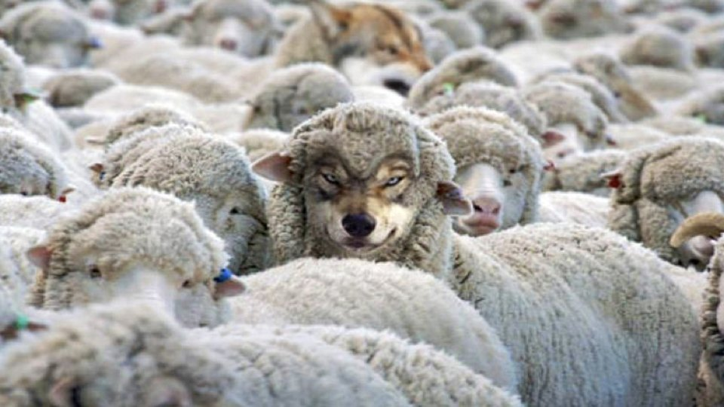
你怎么能从假教导中受庇护?
歌罗西书
Notes:
What ways can we prevent heretical ideas from capturing us in their snare?
我们可以采取哪些方法来防止异端思想将我们困在它们的网罗中？

Slide 10
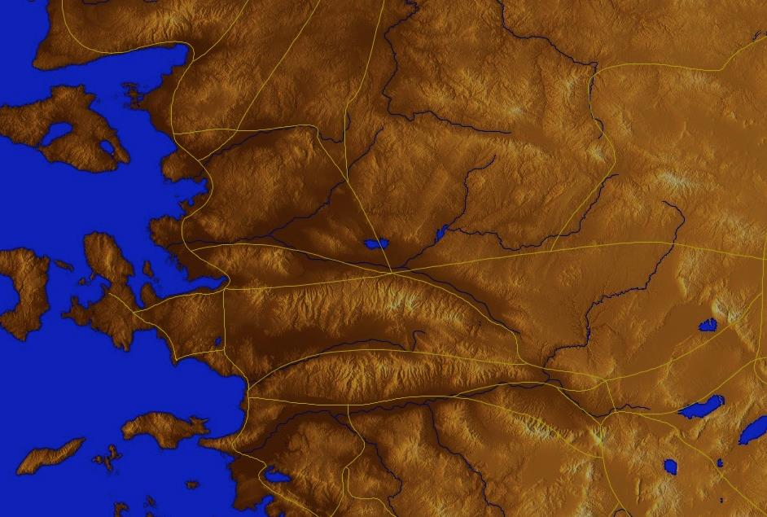
七 个 教 会 (启示录 2–3)
335
Adramyttium
Aezani
别 迦 摩
推 雅 推 喇 城
Cyme
Erythrae
撒 狄
士 每 拿
Eumenia
非 拉 铁 非
Lebedus
Colophon
以 弗 所
Nysa
老 底 嘉
Hierapolis
Trailes
Heraclea
Aphrodisias
Colossae
Alabanda
拔 摩
Miletus
Notes:
Jesus designed a brilliant strategy by having his revelation sent to capital of the province, Ephesus. It included an individual letter to Ephesus, as well as letters to 6 other key churches. The Ephesians copied the entire book of Revelation, though, and sent the original to the next city, Smyrna. Smyrna then made their own copy and sent the original to Pergamum, which lay on the main road to the north. This city then sent the prophecy to Thyatira, which sent it to Sardis, then Philadelphia, and finally to Laodicea.
耶稣制定了一个极其聪明的策略，将祂的启示首先传到亚西亚省的首府——以弗所。这不仅包括一封写给以弗所的书信，还包括写给另外六个关键教会的书信。
以弗所的信徒抄录了整本《启示录》，然后把原件送往下一座城市——士每拿。士每拿随后抄写一份副本，并把原件送往北方主要道路上的别迦摩。别迦摩收到后，再将这预言书送往推雅推喇，推雅推喇送至撒狄，撒狄传至非拉铁非，最终送到老底嘉。

Slide 11
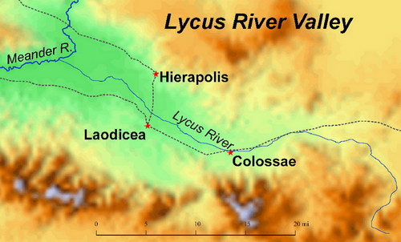
莱卡思河谷流域
曲流河
希拉波里斯
莱克斯河
老底嘉
歌罗西
老底嘉的战略位置

Slide 12
背景
188-189
保罗在写这封信之前从未去过歌罗西。然而，在他在附近的以弗所近三年的事工期间，他可能遇到了（并可能带领归主）以巴弗，他很可能前往歌罗西并建立了教会。
以巴弗带来了教会中一个严重异端的消息。这促使保罗写信给歌罗西人，让推基古带去，因为他正要和阿尼西母一起返回歌罗西。

Slide 13
写这封信的背景
诺斯底主义的发源地就是第二世纪的小亚细亚。保罗反驳该异端：
1.犹太教——跟随旧约律法及礼仪的律法主义（2:16-17）
2.希腊哲学——跟随一个所谓的「秘传知识」，只有获得传授该奥秘的人才可得着。（2:2b-4,8-10）
3.敬拜天使——是神和人的中保（2:18）
4.否定基督的神性（1:15；2:19）、基督的超越性（1:15b，17a）、基督创造的能力（1:16）及支撑宇宙的能力（1:17）
5.禁欲主义：贬低身体欲望的观点（2:20-23）
何谓歌罗西书的异端？以上述所指的就是一种综合于犹太-希腊-苦行-外邦的异端。保罗反驳该异端的方法就是强调基督的神性及超越性。

Slide 14
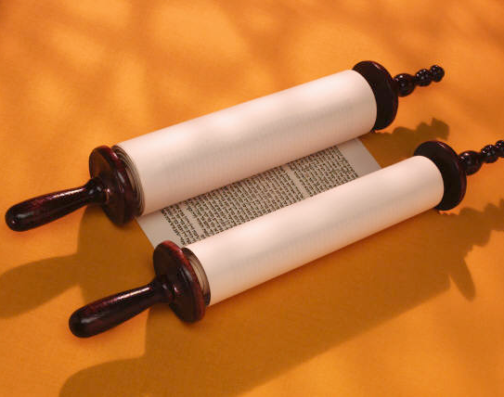
犹太教： 律法是好的
但是...
23

Slide 15
所以，不可让人在饮食、节期、朔日或安息日的事上批评你们。这些都不过是将来之事的影子，那真实的本体是基督。（2:16-17当代译本）
不要
律法主义!
24

Slide 16
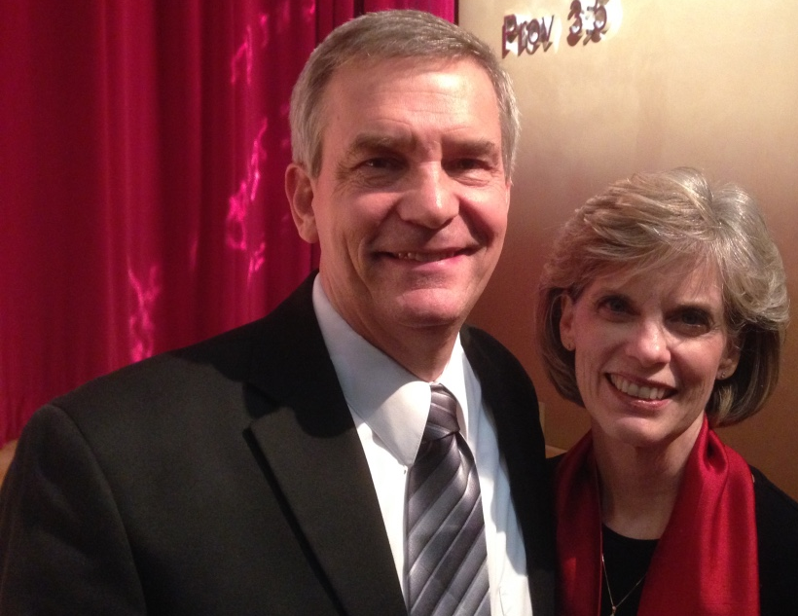
没有影子！
「所以，不可让人在饮食、节期、朔日或安息日的事上批评你们。这些都不过是将来之事的影子，那真实的本体是基督。」 （2:16-17当代译本）
Notes:
What would you think if I looked at Susan’s shadow on my chest and said, “Wow, what a wonderful shadow! Look at the shape of that shadow! So nice, so perfect!”
You would think I am nuts. You would say, “Why are you so enamored with Susan’s shadow? You give more attention to your wife’s shadow than to this beautiful, dedicated, faithful woman herself standing next to you. What’s wrong with you?”
Too often Christians do the same with Jesus. We delight in the rest he gives us, we are enamored with the rules we have—and we neglect the very reality of Jesus himself!”
如果我看着苏珊的影子投在我的胸口上，然后说：“哇，多么美妙的影子！看看这个影子的形状！太好了，太完美了！”
你一定会觉得我疯了。你会说：“你为什么如此着迷于苏珊的影子？你竟然比起站在你身边的这位美丽、忠诚、敬虔的妻子，更关注她的影子？你到底怎么了？”
基督徒常常对待耶稣也是如此。我们沉醉于祂所赐的安息，我们着迷于自己所遵守的规条，却忽略了耶稣自己这位真实的主！

Slide 17
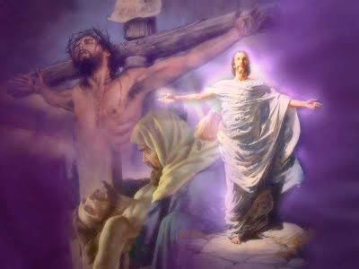
定睛在： 基督是真实的本体
（2:17b当代译本）
受死
复活
埋葬
17

Slide 18
写这封信的背景
诺斯底主义的发源地就是第二世纪的小亚细亚。保罗反驳该异端：
1.犹太教——跟随旧约律法及礼仪的律法主义（2:16-17）
2.希腊哲学——跟随一个所谓的「秘传知识」，只有获得传授该奥秘的人才可得着。（2:2b-4,8-10）
3.敬拜天使——是神和人的中保（2:18）
4.否定基督的神性（1:15；2:19）、基督的超越性（1:15b，17a）、基督创造的能力（1:16）及支撑宇宙的能力（1:17）
5.禁欲主义：贬低身体欲望的观点（2:20-23）
何谓歌罗西书的异端？以上述所指的就是一种综合于犹太-希腊-苦行-外邦的异端。保罗反驳该异端的方法就是强调基督的神性及超越性。

Slide 19
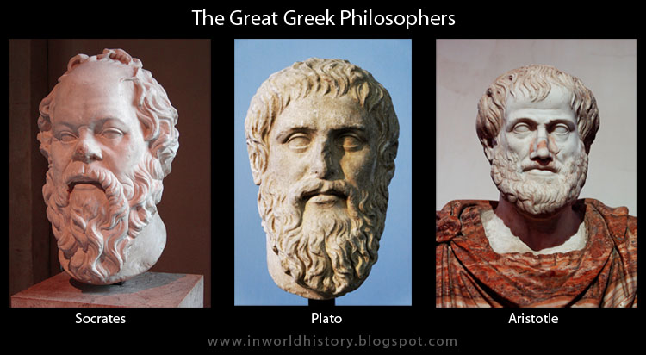
希腊哲学
你们要当心，免得有人用哲学和虚空的妄言把你们掳去；那些是出于人的传统，出于世界的原则，而不是出于基督。 (2:8，中文标准译本)
" 好人不需要法律告知他们负起责任,恶人总是绕法律边缘而行。 "
—柏拉图423-348 BC
Socrates
Plato
Aristotle

Slide 20
关键节
187
"因为 神本性的一切丰盛，都有形有体地住在基督里面"
(歌罗西 2:9).
歌罗西书

Slide 21
写这封信的背景
诺斯底主义的发源地就是第二世纪的小亚细亚。保罗反驳该异端：
1.犹太教——跟随旧约律法及礼仪的律法主义（2:16-17）
2.希腊哲学——跟随一个所谓的「秘传知识」，只有获得传授该奥秘的人才可得着。（2:2b-4,8-10）
3.敬拜天使——是神和人的中保（2:18）
4.否定基督的神性（1:15；2:19）、基督的超越性（1:15b，17a）、基督创造的能力（1:16）及支撑宇宙的能力（1:17）
5.禁欲主义：贬低身体欲望的观点（2:20-23）
何谓歌罗西书的异端？以上述所指的就是一种综合于犹太-希腊-苦行-外邦的异端。保罗反驳该异端的方法就是强调基督的神性及超越性。

Slide 22
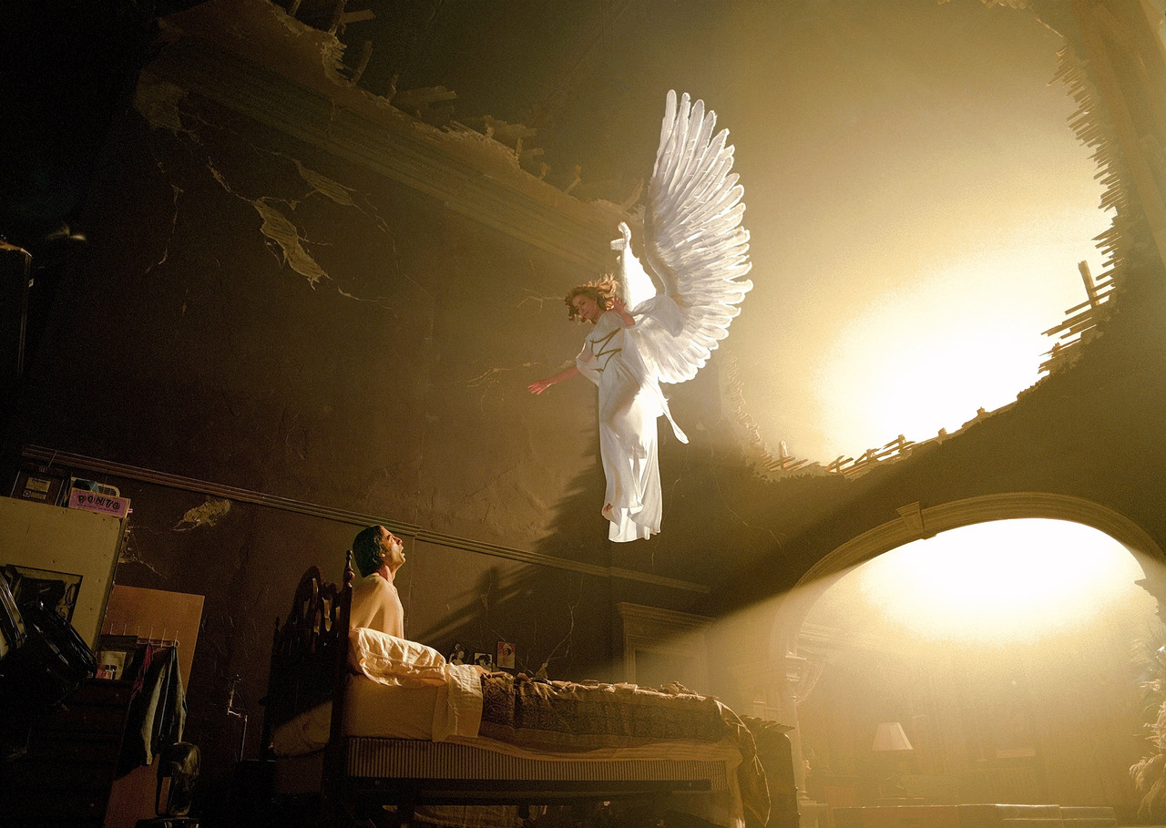
敬拜天使
“不可让人因着故意谦虚和敬拜天使……”
「这等人拘泥在所见过的，随着自己的欲心，无故的自高自大。」（2:18）

Slide 23
天使的信息？
乔伊斯·梅耶（Joyce Meyer）相信并教导……
• 她说，耶稣下到地狱为我们的罪付上代价。
圣经说，耶稣在十字架上完全偿还了罪的代价。
• 她说，耶稣是第一个重生的人。
圣经说，我们才是因罪需要重生的人。
• 她说，我们是“小神”。
圣经说，只有神才是神。
• 她说，我们可以像神一样用话语创造事物。
圣经说，只有一位创造主。
• 她说，她从天使那里得到信息。
圣经说，神的话语已经足够，正典已经封闭。
• 她说，福音会使你物质富足。
圣经说，基督受苦，我们若跟随祂，也会受苦。

Slide 24
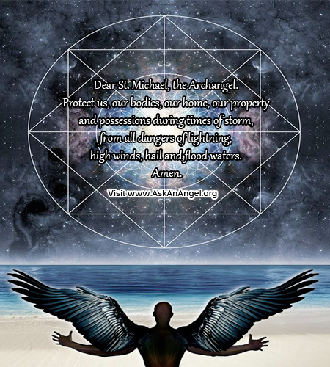
亲爱的天使长加百列
在人生的风暴中，所有闪电般的危险中，在飓风、冰雹及洪水中
保护我们的身体，我们的家，我们的财产
及我们的一切
阿门
24

Slide 25
写这封信的背景
诺斯底主义的发源地就是第二世纪的小亚细亚。保罗反驳该异端：
1.犹太教——跟随旧约律法及礼仪的律法主义（2:16-17）
2.希腊哲学——跟随一个所谓的「秘传知识」，只有获得传授该奥秘的人才可得着。（2:2b-4,8-10）
3.敬拜天使——是神和人的中保（2:18）
4.否定基督的神性（1:15；2:19）、基督的超越性（1:15b，17a）、基督创造的能力（1:16）及支撑宇宙的能力（1:17）
5.禁欲主义：贬低身体欲望的观点（2:20-23）
何谓歌罗西书的异端？以上述所指的就是一种综合于犹太-希腊-苦行-外邦的异端。保罗反驳该异端的方法就是强调基督的神性及超越性。

Slide 26
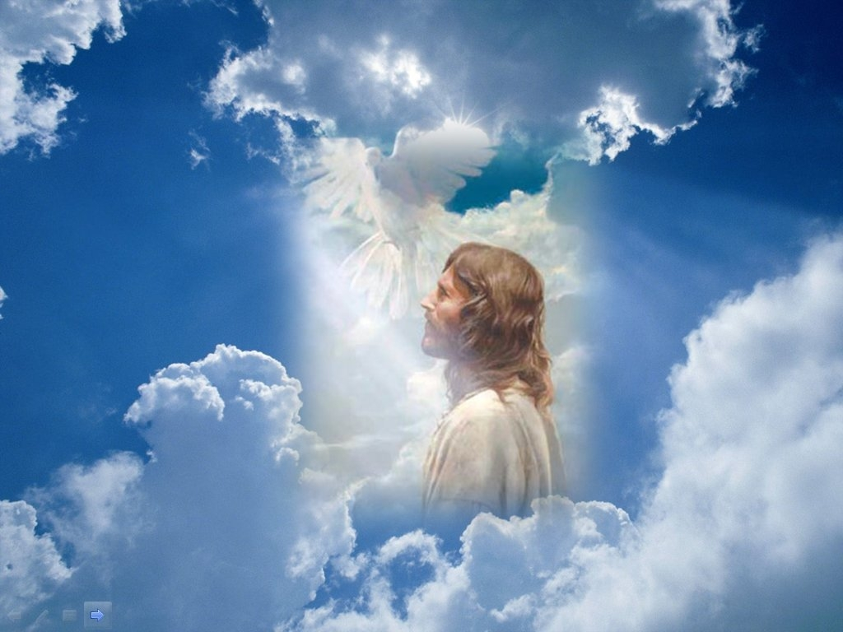
基督的神性
「基督是那不能看见之上帝的真像，
超越一切受造之物。」（1:15当代译本）

Slide 27
写这封信的背景
诺斯底主义的发源地就是第二世纪的小亚细亚。保罗反驳该异端：
1.犹太教——跟随旧约律法及礼仪的律法主义（2:16-17）
2.希腊哲学——跟随一个所谓的「秘传知识」，只有获得传授该奥秘的人才可得着。（2:2b-4,8-10）
3.敬拜天使——是神和人的中保（2:18）
4.否定基督的神性（1:15；2:19）、基督的超越性（1:15b，17a）、基督创造的能力（1:16）及支撑宇宙的能力（1:17）
5.禁欲主义：贬低身体欲望的观点（2:20-23）
何谓歌罗西书的异端？以上述所指的就是一种综合于犹太-希腊-苦行-外邦的异端。保罗反驳该异端的方法就是强调基督的神性及超越性。

Slide 28
「你们既然和基督一同死了，摆脱了世俗的玄学，为什么仍然像活在世俗中，服从『不可拿、不可尝、不可摸』之类的规条呢？这些规条不过是人的戒律和说教，经不起实践的考验，看似充满智慧，其实只不过是自创的宗教、自表谦卑、苦待己身，对于克制邪情私欲毫无用处。」（2:20-23当代译本）
禁欲主义

Slide 29
写这封信的背景
诺斯底主义的发源地就是第二世纪的小亚细亚。保罗反驳该异端：
1.犹太教——跟随旧约律法及礼仪的律法主义（2:16-17）
2.希腊哲学——跟随一个所谓的「秘传知识」，只有获得传授该奥秘的人才可得着。（2:2b-4,8-10）
3.敬拜天使——是神和人的中保（2:18）
4.否定基督的神性（1:15；2:19）、基督的超越性（1:15b，17a）、基督创造的能力（1:16）及支撑宇宙的能力（1:17）
5.禁欲主义：贬低身体欲望的观点（2:20-23）
何谓歌罗西书的异端？以上述所指的就是一种综合于犹太-希腊-苦行-外邦的异端。保罗反驳该异端的方法就是强调基督的神性及超越性。

Slide 30
你怎么能从假教导中受庇护?
歌罗西书
Notes:
What ways can we prevent heretical ideas from capturing us in their snare?
我们可以采取哪些方法来防止异端思想将我们困在它们的网罗中？

Slide 31
关键词 & 关键经文
歌罗西书
187
关键词
神本性
关键经文
“因为 神本性的一切丰盛，都有形有体地住在基督里面”
(歌罗西书 2:9)

Slide 32
要追求什么
神性
圣洁
到
歌罗西书

Slide 33
书之分析表
歌罗西书
187
“具有神本性的基督”相对于“混合主义的异端教导”
在凡事上居首位/神本性
实际的指导
第一到二章
第三到四章
异端的生活方式
圣洁的生活方式
信仰
行为
致词 &
祷告
1:1-14
在凡事上居首位&神本性
1:15—2:5
混合主义的异端教导
2:6-23
位置:
与基督的联合
3:1-4
实践: 圣洁的人际关系
3:5—4:6
总结
4:7-18
罗马
秋季，主后 61 年 (第一次被关进罗马监狱)

Slide 34
I. 相信基督是神
(歌 1–2章)
父
是
不是
不是
神
是
是
子
灵
不是
你怎么能从假教导中受庇护?

Slide 35
Slides on 歌罗西 1

Slide 36
"1奉 神旨意作基督耶稣使徒的保罗，和提摩太弟兄，2写信给在歌罗西的圣徒，和在基督里忠心的弟兄。愿恩惠平安从我们的父 神临到你们。 (歌罗西书 1:1-2 新译本).
Notes:
He greets them as Christ’s apostle for those who might question his teaching (1:1-2).
他以基督使徒的身份向他们问安，以回应那些可能质疑他教导的人（1:1-2）。

Slide 37
" 3我们为你们祈祷的时候，常常感谢 神我们主耶稣基督的父，4因为听见你们在基督耶稣里的信心，和对众圣徒的爱心。5这都是由于那给你们存在天上的盼望，这盼望是你们从前在福音真理的道上听过的。 (西 1:3-5 新译本).
Notes:
He thanks God for their faith and prays that they would know Christ’s adequacy (1:3-14).
他为他们的信心感谢神，并祷告他们能认识基督的充足（1:3-14）。

Slide 38
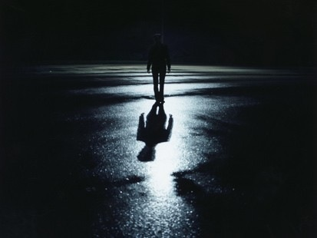
大迁移
祂救了我们脱离黑暗的权势，
把我们迁到祂爱子的国里，
我们在爱子里得蒙救赎，罪过得以赦免。
(歌罗西书1:13-14)
12

Slide 39
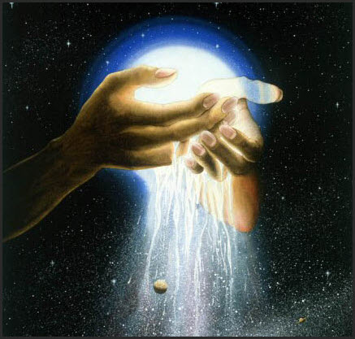
Colossians 1:15
“ 爱 子 是 那 不 能 看 见 之 神 的 像 ， 是 首 生 的 ， 在 一 切 被 造 的 以 先 ”
歌罗西书 1:15

Slide 40
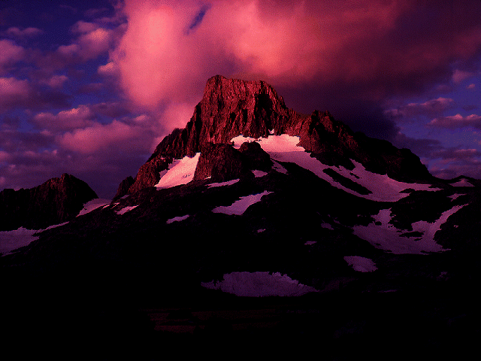
Colossians 1:16-18
因 为 万 有 都 是 靠 他 造 的 ， 无 论 是 天 上 的 ， 地 上 的 ； 能 看 见 的 ， 不 能 看 见 的 ； 或 是 有 位 的 ， 主 治 的 ， 执 政 的 ， 掌 权 的 ； 一 概 都 是 藉 着 他 造 的 ， 又 是 为 他 造 的 。 他 在 万 有 之 先 ； 万 有 也 靠 他 而 立 。 他 也 是 教 会 全 体 之 首 。 他 是 元 始 ， 是 从 死 里 首 先 复 生 的 ， 使 他 可 以 在 凡 事 上 居 首 位 。歌罗西书 1:16-18

Slide 41
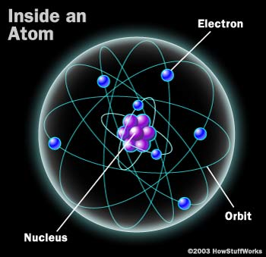
内窥原子
电子
「万有也靠祂而立」（1:17）
轨道
原子核

Slide 42
^{19因为 神乐意使所有的丰盛都住在爱子里面，}
20并且借着他在十字架上所流的血成就了和平，使万有，无论是地上天上的，都借着他与 神和好了。
西 1:19-20 (新译本)

Slide 43
「在古代，上帝曾借着先知以各种方式多次向我们的祖先说话，在这世界的末期，祂又借着自己的儿子亲自向我们说话。上帝早已立祂承受万物，并借着祂创造了宇宙万物。
希伯来书1:1-2
当代译本
15

Slide 44
约翰福音: 概述信息
第一章: 耶稣基督的
六 大 真 理！
第 一 节:
创世以前就存在 有位格
自有永有的神
“生命在他里头，这 生 命就是人的光。 光照在黑暗里， 黑 暗却不接受光。那光是真光， 照亮一切生在世上的人。”
第 二 节: 与父神同时共存
第 三 节: 宇宙的创造者
第 四，五，九 节: 光与生命的源头
©2006 TBBMI
26
1

Slide 45
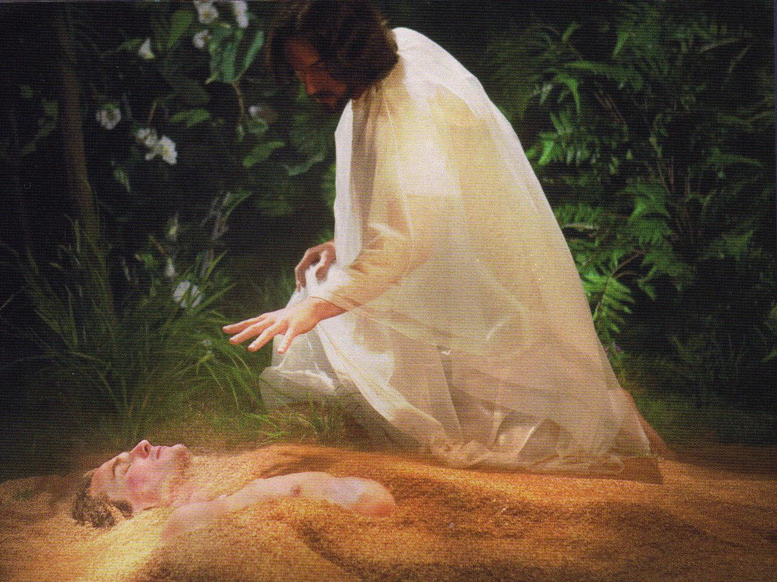
耶稣
用地上的
尘土造出
亚当。
约1:3；
创2:7
17

Slide 46
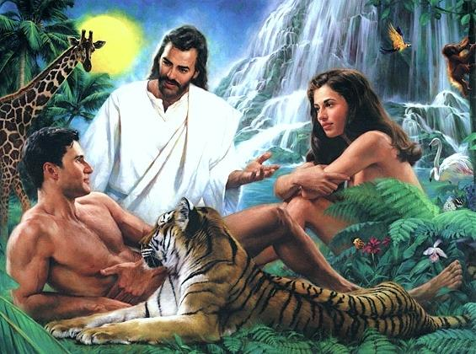
耶稣造出
亚当和夏娃
约1:3；
创2:21-23
18

Slide 47
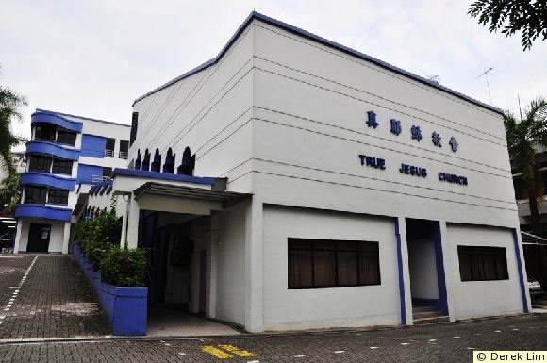
真耶稣教会 (亚当路)
200
“耶稣就是天父”！！？？
=形态论（Modalism）

Slide 48
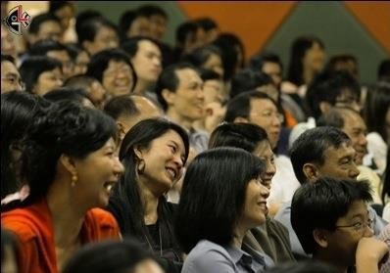
真耶稣教会相信什么 ?
200
以真耶稣教会认同
+
真耶稣教会里受洗 (低着头)
+
由真耶稣教会牧师洗脚
+
圣餐（陷于变体)
+
迎接圣灵
+
说方言
+
(对基督信心? 不正确!)
=
救恩 ! ? ! ?

Slide 49
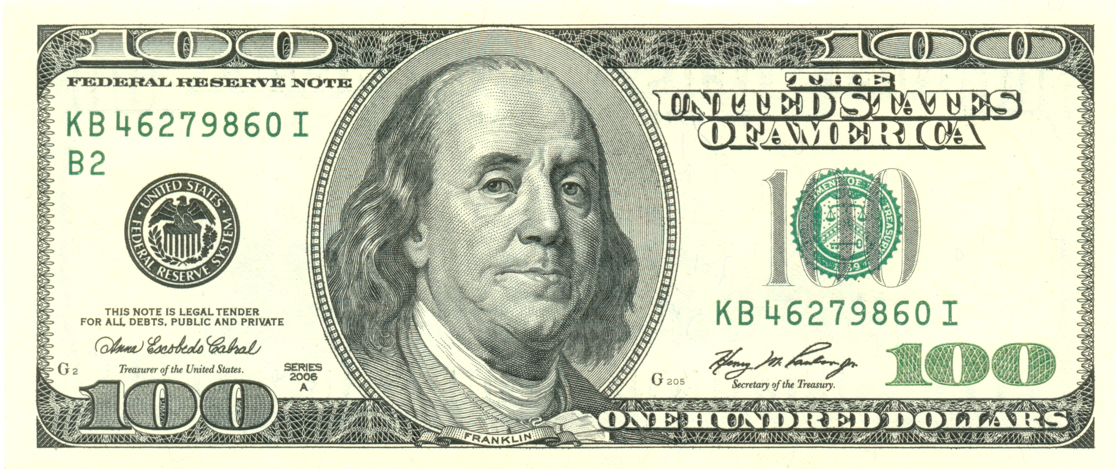
伪钞？
Notes:
Do you know how to spot a counterfeit US$100 bill? We might think it best to get the training for the Federal Bank tellers. But this is not a course on all the various types of fake bills. Instead, the Fed brings new tellers to Washington DC and has them count large sheets of freshly printed bills—not for a day, or even a week—but for TWO WEEKS! What a boring job. But when they get into a bank and someone tries to slip them a counterfeit, they immediately recognize it—not because they have seen this type of counterfeit before, but because they are so familiar with the real thing. The same is true of false teaching. We need not study the innumerable types of heresies that are being invented every day. Rather, we need to know the Word of God so well that other teaching looks, smells and feels wrong.
你知道如何辨别一张假100美元钞票吗？我们可能会认为，最好的方法是接受**联邦银行（Federal Bank）**的出纳员培训。但他们的培训并不是学习各种伪钞的特征。相反，美联储（Fed）会把新的出纳员带到华盛顿特区，让他们数大批刚刚印刷出的真钞——不是一天，也不是一周，而是整整两周！ 这听起来可能是个无聊的工作。
然而，当这些出纳员回到银行，如果有人试图递给他们一张伪钞，他们能立刻认出来——并不是因为他们见过这种假钞，而是因为他们对真钞太熟悉了。
同样的道理也适用于辨别错误教导（异端）。
我们不需要去研究各种不断出现的新异端，而是要如此熟悉神的话语，以至于任何看起来、闻起来、感觉上都不对的教导，都能立即识别出来。

Slide 50
Slides on 歌罗西 2

Slide 51
有什么问题？
“诺斯替主义”（Gnosticism）是错误的，因为神性在基督里面（2:6-10）。
律法主义（Legalism）是错误的，因为真实的本质在基督里面（2:11-17）。
神秘主义（Mysticism）是错误的，因为元首在基督里面（2:18-19）。
苦修主义（Asceticism）是错误的，因为真正的免疫（得胜）在基督里面（2:20-23）。
Notes:
Here in verses 5-11 Paul exhorted the Christians at Colossae to "put to death their sinful ways".
"So put to death the sinful, earthly things lurking within you…" (NLT) parallels with what Jesus commanded in Matthew 18:9, "And if your eye causes you to sin, gouge it out and throw it away…" (NLT). Neither Christ's nor Paul's injunction can mean hack, hew or maim the limbs and organs of the body. The whole idea of putting to death or gouge out the eye means "doing away with what is evil" in us.
And what are these sinful earthly things - the evil things in us?
在歌罗西书2:5-11中，使徒保罗劝勉歌罗西的基督徒要**“治死他们罪恶的行为”**。
“所以，要治死你们里面属地的肢体……”（NLT 译本），这与耶稣在马太福音18:9的教导相呼应：
“倘若你的眼睛叫你跌倒，就剜出来丢掉……”（NLT 译本）。
无论是基督的教导还是保罗的劝勉，都不是要砍断或伤害身体的肢体，而是要彻底对付我们里面的罪恶。
那么，这些属地的罪恶到底是什么呢？

Slide 52
False Teaching
假教师
“假教师的第一个特征就是他们所宣扬的内容。假教师‘倡导另一种教义’。假教导可能有多种形式。它可能否认神的存在，或者错误地教导有关祂的本质和属性。它可能否认三位一体。有关基督位格和工作的错误在许多假系统中也很常见。那些否认祂的童女所生、无罪的完全、代赎之死、身体复活或将来的再来的人，已经显露出一种危险的感染。假教师也错误地教导关于圣灵的本质、位格和工作。此外，另一种假教导的变种是否认圣经的真实性、默示性、权威性或无误性。”
约翰·麦克阿瑟（John MacArthur）
《假教师的病理学》（The Pathology of False Teachers）

Slide 53
你怎么能从假教导中受庇护?
歌罗西书
Notes:
What ways can we prevent heretical ideas from capturing us in their snare?
我们可以采取哪些方法来防止异端思想将我们困在它们的网罗中？

Slide 54
I. 相信基督是神
(歌 1–2章)
父
是
不是
不是
神
是
是
子
灵
不是
你怎么能从假教导中受庇护?

Slide 55
II. 追求圣洁的生活
(歌 3–4章)
你怎么能从假教导中受庇护?
Notes:
Protect yourself from heresy by your pure lifestyle.
以圣洁的生活方式来保护自己免受异端的侵害。

Slide 56
Slides on 歌罗西 3

Slide 57
1所以，你们既然与基督一同复活，就应当寻求天上的事，那里有基督坐在 神的右边。
^{2你们要思念的，是天上的事，不是地上的事。}
西 3:1-2 (新译本)

Slide 58
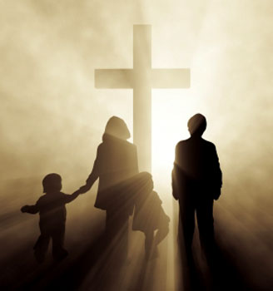
圣洁的生活是关系性的

Slide 59
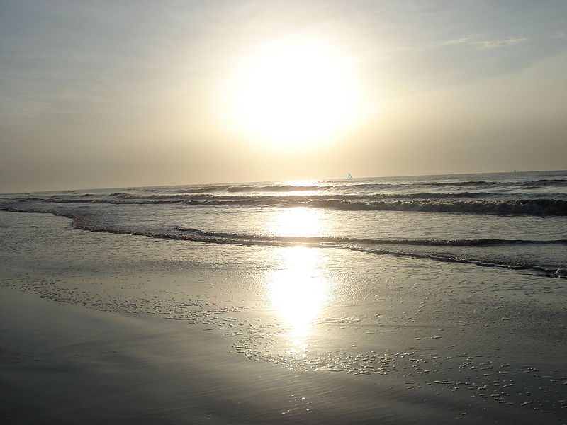
穿上新生命
歌罗西 3:5-17
Themshang Horam, Crossroads International Church cicfamily.com & biblestudydownloads.org

Slide 60
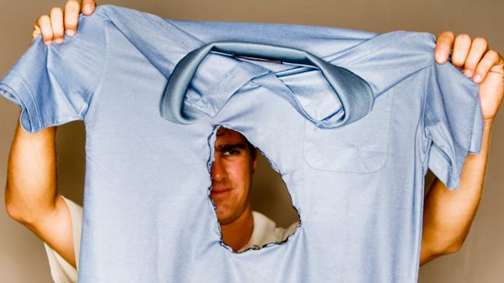
I. 脱去旧人 (3:5-11).
Notes:
第5-11 节，保罗劝勉在歌罗西的基督徒 “治死”他们的罪行

Slide 61
歌罗西. 3:5 " 所以要治死你们在地上的肢体，就如淫乱、污秽、邪情、恶欲和贪心，贪心就是拜偶像。" (CNVS). 马太福音 18:9a "如果你的一只眼睛使你犯罪，就把它挖出来丢掉；你一只眼睛进永生，总比有两只眼睛被投进地狱的火里好。" (CNVS).
Notes:
第5-11 节，保罗劝勉在歌罗西的基督徒 “治死”他们的罪行
”所以要治死你们在地上的肢体，就如淫乱、污秽、邪情、恶欲和贪心，贪心就是拜偶像“ (新译本) 相似 耶稣在 马太 18:9 说的, “如果你的一只手或一只脚使你犯罪，就把它砍下来丢掉"。。 (新译本)。耶稣和保罗的意思是叫我们除去我们里面的邪恶。
在我们里面的邪恶，恶行指的是什么呢？

Slide 62
重点 – "除去我们内心的邪恶"
Notes:
第5-11 节，保罗劝勉在歌罗西的基督徒 “治死”他们的罪行
”所以要治死你们在地上的肢体，就如淫乱、污秽、邪情、恶欲和贪心，贪心就是拜偶像“ (新译本) 相似 耶稣在 马太 18:9 说的, “如果你的一只手或一只脚使你犯罪，就把它砍下来丢掉"。。 (新译本)。耶稣和保罗的意思是叫我们除去我们里面的邪恶。
在我们里面的邪恶，恶行指的是什么呢？

Slide 63
定死腐败的生活 (3:5-7)
Notes:
相信我们都明白腐败的意思。我没去过太多的国家，但在印度贪污腐败处处可见。

Slide 64
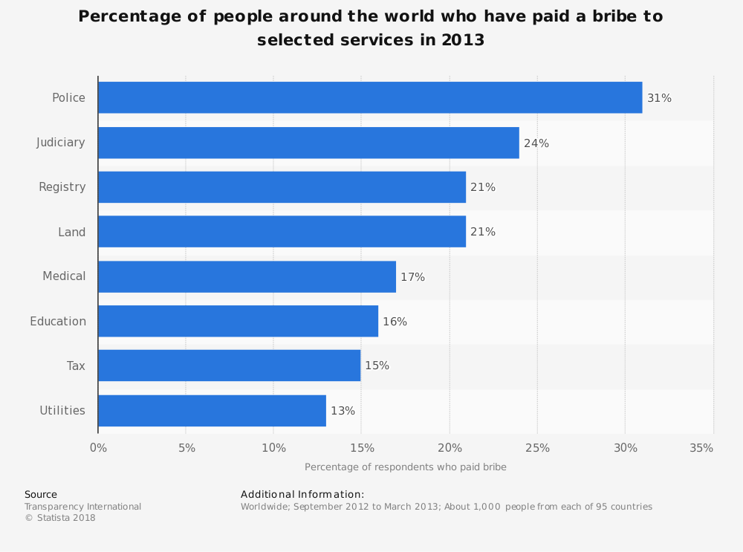
Death to corrupt living (3:5-7)
2013年全球向特定服务支付贿赂的人口比例
警察
司法
登记
土地
医疗
教育
税务
公用事业

Slide 65
Death to corrupt living
Notes:
在我的家乡印度，想要做政府工的话，需要交大笔的贿赂
在2012年，军队征兵所以我弟弟就去了。。体格测验过关了，笔试也过了，体检也过关了。。但因为不能缴付S$4000 而不被录取。
我弟弟当时很伤心也很无奈。。 腐败的生活不但只影响你一个人或身边的人，更是影响到贫困的人

Slide 66
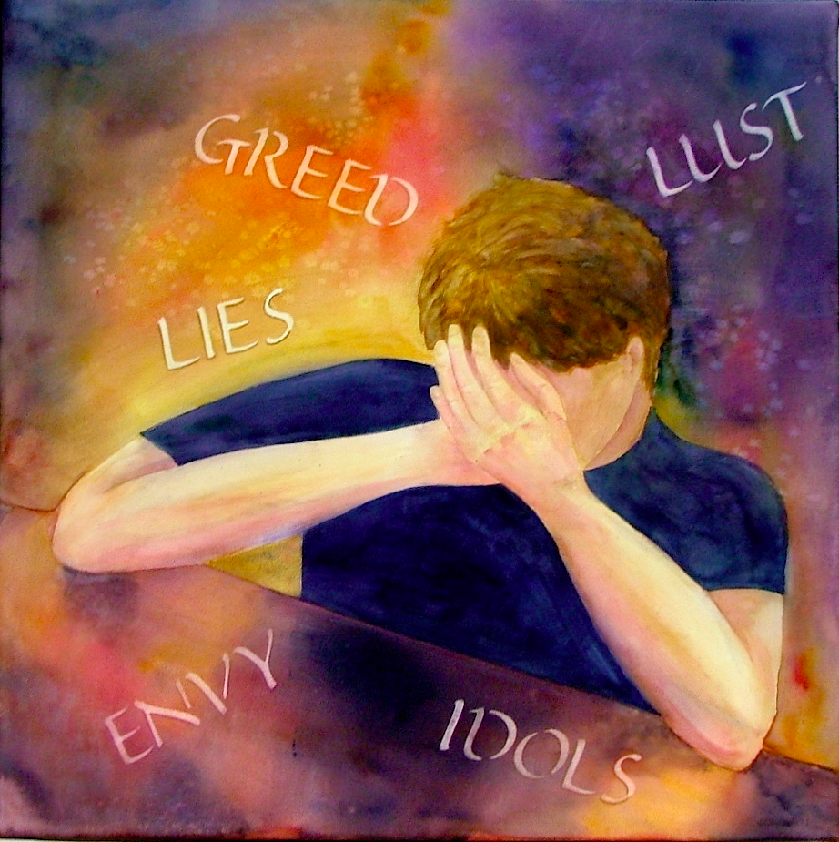
"所以要治死你们在地上的肢体，就如淫乱、污秽、邪情、恶欲和贪心，贪心就是拜偶像" (3:5)
情欲
贪婪
贪婪
情欲
谎言
妒忌
妒忌
偶像
偶像
Notes:
过着腐败的生活不单单处于金钱而已。 保罗列出了很多跟腐败生活有关的陋习。它们是淫乱、污秽、邪情、恶欲和贪心。我们也要除去不纯洁的思维-例如想要伤害或计划伤害人的想法。
我们也要除去情欲的思维。 单身的，我们不在乎以前的过犯因为我们在基督里是新造的人，但从现在开始让我们维护纯洁。
结婚了的，当神的子民，我们要对我们的伴侣忠心。我们应当除去这一切恶行，因为神的愤怒仍然存留在这些事上。

Slide 67
定死不义之言 (3:8-9)
Notes:
保罗在处理歌罗西人言论之罪。
箴言 18：21 生与死都在舌头的权下；
爱把弄这权柄的，必自食其果。（新译本）
耶稣说： 毒蛇所生的啊，你们既然是邪恶的，怎能说出良善的话？因为心中所充满的，口里就说出来。 马太福音 12：34
是的，我们不该犯言论之罪。

Slide 68
3:8-9
"但现在你们要除去忿怒、恼怒、恶毒、毁谤，以及粗言秽语这一切事。 不要彼此说谎，因为你们已经脱去了旧人和旧人的行为"
(3:8-9)
Notes:
保罗在处理歌罗西人言论之罪。
箴言 18：21 生与死都在舌头的权下；
爱把弄这权柄的，必自食其果。（新译本）
耶稣说： 毒蛇所生的啊，你们既然是邪恶的，怎能说出良善的话？因为心中所充满的，口里就说出来。 马太福音 12:34
是的，我们不该犯言论之罪。

Slide 69
应该脱去怎样的言语呢？
忿怒、恼怒、恶毒、毁谤，
粗言秽语， 谬误。。。
Notes:
避免导致人家。。。的对话
1）“愤怒”和犯罪
2）“激怒”的对话
3）诽谤他人的形象;
4）“俚语”，即亵渎;
5）“肮脏的语言”，辱骂
6）“虚假”，一个不需要描述的单词。 让我们不要用虚假的言语，而是说真话。

Slide 70
定死传统的隔阂
Notes:
保罗劝歌罗西人，作为有新生命的新人，他们也必须把导致教会分裂的传统区别定死。在这一方面，并不分希腊人和犹太人，受割礼的和未受割礼的，未开化的人和西古提人，奴隶和自由人，唯有基督是一切，也在一切之内。歌罗西书 3：11

Slide 71
3:10-11
"在这新生命，并不分希腊人和犹太人，受割礼的和未受割礼的，未开化的人和西古提人，奴隶和自由人，唯有基督是一切，也在一切之内" (3:10-11).
Notes:
如果基督使我们在祂里面合而为一，我们还应当继续彼此搞分裂吗？
我是美国人，不能和印度人在一起。我是印度人不能和中国人，荷兰人，菲力宾人。。。

Slide 72
避免这些隔阂。。。
种族: "希腊人和犹太人"
仪式: "受割礼的和未受割礼的"
文化: "化外人, 未开化的"
社会: "奴隶和自由人"
Notes:
1) 种族的隔阂: "希腊人和犹太人" 让我们不要再有种族群体的界线。
2) 仪式: "受割礼的和未受割礼的" 犹太的基督徒强调了仪式的纯洁度，是早期教会信徒的主要争论之一。 让我们不说，“我的派别比你的要好！ 而是行出圣经的教导。
3) 文化的隔阂: "化外人, 未开化的" 无法接受不同文化往往是冲突的多种原因。 在印度，几乎每个星期，我们都会听到印度东北部和大陆人因为不能接受和欣赏彼此的文化而发生冲突。
4) 社会的隔阂: "奴隶和自由人"。在这里，奴隶的用词似乎在指一个逃跑的奴隶（欧尼西慕）。他将要把保罗的书信传给他的主人，也被腓利门和保罗接纳为兄弟。 但保罗希望强调的是，因我们在基督里的新身份，不再存在分层制。

Slide 73
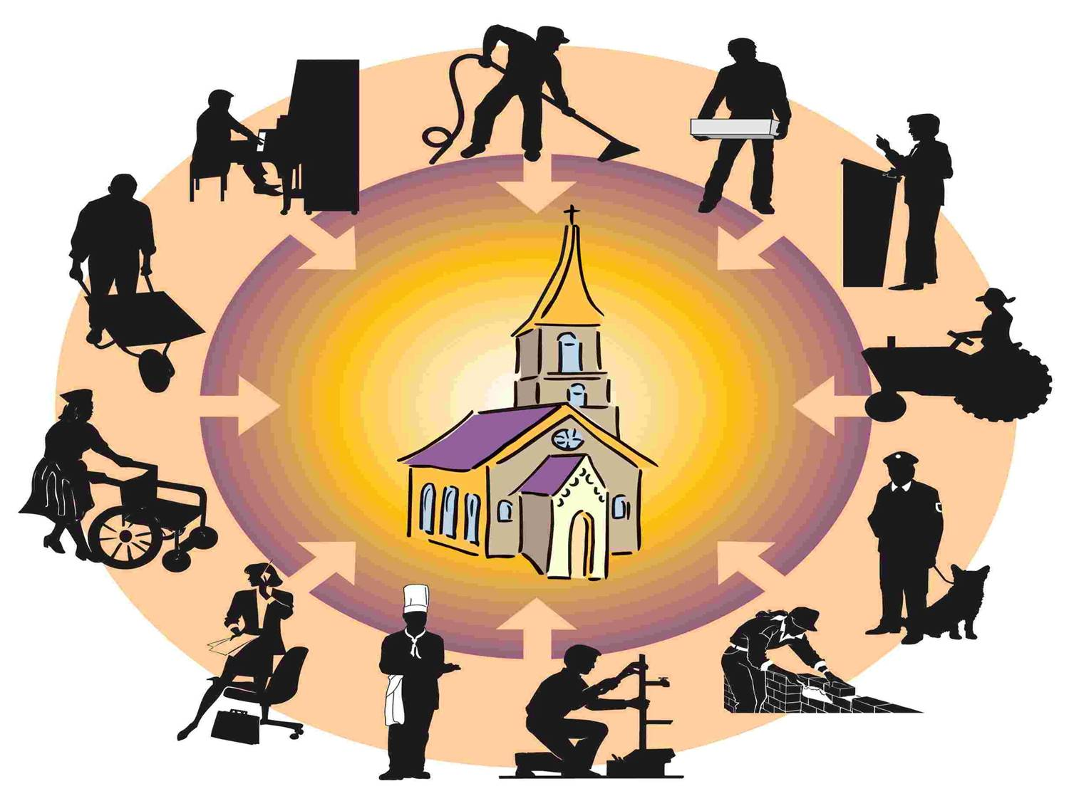
教会接纳所有

Slide 74
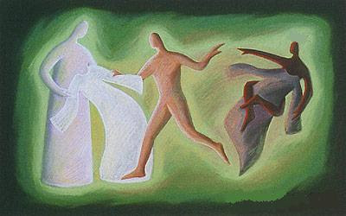
II. 披上基督的恩惠 (3:12-14).
Notes:
Let us put away our old sinful habits – things which Christ has already taken it off from us by his death so that we may put on the new dress of grace. Through Christ's death we now have the power the put off our old sinful habits. We can now make a choice to put to death our bad habits – the old man or to let it rule over us and prevent us from living a free life in Christ. Christ has put to death our sinful habits, he have taken away our sinful clothes, lets us not go back to those old ways again but put on the virtues of new life and live as new people made alive in Christ.
What are these grace of Christ that we are to put on as his new people made alive in him?
让我们脱去旧有的罪恶习惯——这些都是基督借着祂的死已经为我们除去的，使我们可以穿上恩典的新衣。借着基督的死，我们如今有能力脱去旧有的罪恶习惯。
现在，我们可以选择治死我们的恶习——那属旧人的行为，或者让它继续掌控我们，使我们无法在基督里活出自由的生命。基督已经治死了我们的罪恶习惯，祂已经除去我们那污秽的旧衣裳，让我们不要再回到过去的旧路，而是要穿上新生命的美德，以在基督里活过来的人的身份生活。
那么，作为在基督里得着新生命的子民，我们应当穿上的基督的恩典是什么呢？

Slide 75
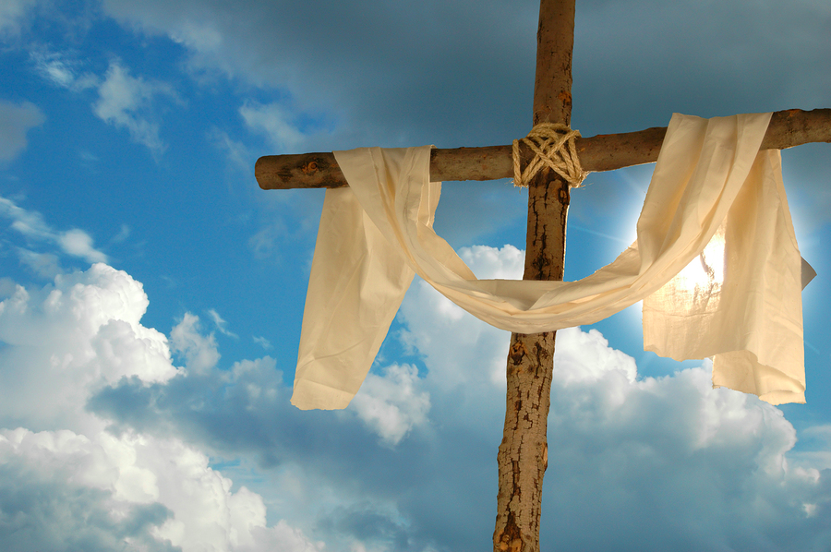
要存有怜悯的心 (3:12)
Notes:
Put on... compassion. “Since God chose you to be the holy people he loves, you must clothe yourselves with tenderhearted mercy, kindness, humility, gentleness, and patience” (3:12 NLT).
When we are clothed with compassion, we show kindness, humility, gentleness and patience for one another. In the gospel accounts, we know that when Jesus saw the crowds he was filed with compassion (Matt. 9:36; Mk. 6:34). Again in the Gospel of Mark when Jesus saw a leper asking him to heal him of his leprosy, Jesus was moved with compassion and he healed. Elsewhere in the Bible, Exod 34:6; 2 Chron 30:9; Neh 9:17, 31; Pss 85:15; Joel 2:13; and Jn 4:2, this compas-sion is described as grace of God. Paul in Philippians 1:8 says that he love the Philippians and long for them "…with the tender compassion of Christ Jesus (NLT)". This is the compassion that we are talking about. Through Jesus Christ, God has given us this dress – this compassion which we must wear it as new people in Christ.
穿上……怜悯
“所以，你们既是神所拣选、圣洁蒙爱的人，就要怀有怜悯、恩慈、谦虚、温柔和忍耐。”（歌罗西书 3:12，新译本）
当我们披上怜悯时，我们便会彼此表现出恩慈、谦卑、温柔和忍耐。在福音书的记载中，我们知道当耶稣看见群众时，祂心里充满怜悯（马太福音 9:36；马可福音 6:34，新译本）。在马可福音中，当耶稣看见一个麻风病人来求祂医治时，祂被怜悯所感动，就医治了他（**马可福音 1:41，**新译本）。
在圣经的其他地方，如出埃及记 34:6；历代志下 30:9；尼希米记 9:17, 31；诗篇 86:15；约珥书 2:13；约拿书 4:2（新译本），这怜悯被描述为神的恩典。
保罗在腓立比书 1:8 中说，他爱腓立比人，并切切想念他们，“以基督耶稣的心肠”（新译本）。这就是我们所谈论的怜悯。
借着耶稣基督，神已经赐给我们这件衣裳——这件怜悯的衣裳，我们必须穿上它，活出在基督里新人的生命。

Slide 76
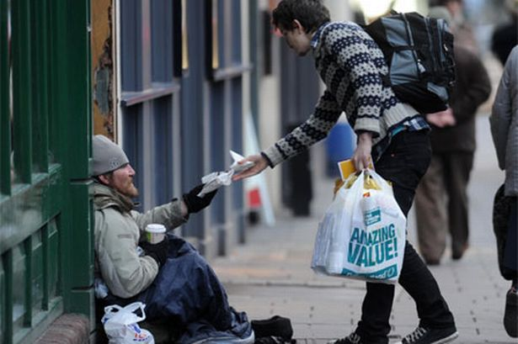
没有怜悯, 我们不能对他人有同理之心.
Notes:
When we are clothed with compassion, we can show kindness, humility, gentleness and patience to one another. In the gospel accounts, we know that when Jesus saw the crowds he was filed with compassion (Matt. 9:36; Mk. 6:34). Again in the Gospel of Mark when Jesus saw a leper asking him to heal him of his leprosy, Jesus was moved with compassion and he healed.
Without compassion, we cannot feel for others. We cannot truly, from our hearts say that I care for you. In order to be able to care for one another we need to be clothed with the grace of compassion.
当我们披上怜悯时，我们就能彼此展现恩慈、谦卑、温柔和忍耐。
在福音书的记载中，我们知道当耶稣看见群众时，祂心里充满怜悯（马太福音 9:36；马可福音 6:34，新译本）。同样，在马可福音中，当耶稣看见一个麻风病人请求祂医治时，耶稣心生怜悯，就医治了他（马可福音 1:41，新译本）。
没有怜悯，我们无法真正体会他人的感受，也无法从心里真诚地说：“我关心你。”
要能彼此关怀，我们必须披上怜悯的恩典。

Slide 77
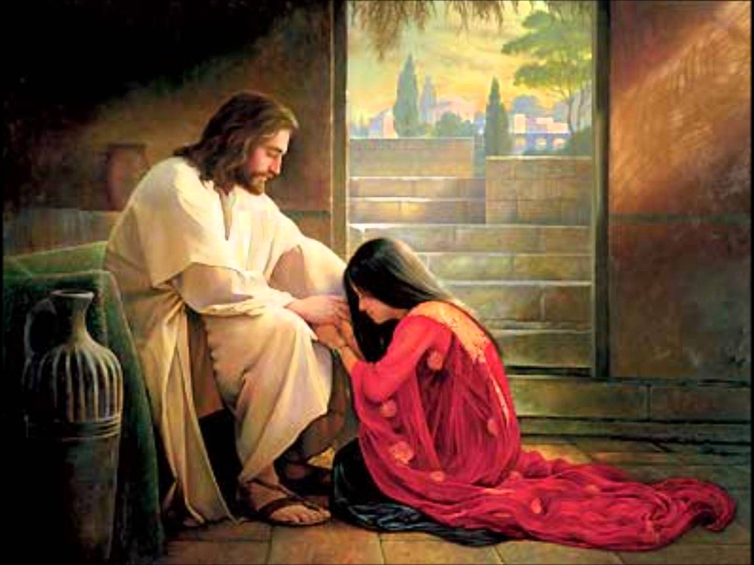
要有饶恕的心(3:13)
Notes:
Paul again exhort the Colossians to put on the clothes of forgiveness. “Make allowance for each other’s faults, and forgive anyone who offends you. Remember, the Lord forgave you, so you must forgive others” (3:13 NLT).
He exhorted them that they must forgive one another just as they have received forgiveness for God through Christ. The same applies for us today. We were once in a wretched state of sin. Every time we lived offending God by our thoughts, action and speech. But God forgave us and made us his children. Ephesians 4:32 clearly says that we must forgive one another just as Christ has forgiven us.
保罗再次劝勉歌罗西的信徒，要穿上宽恕的衣裳。
“要彼此包容，彼此饶恕；如果有人对别人有怨言，总要饶恕；主怎样饶恕了你们，你们也要怎样饶恕人。”（歌罗西书 3:13，新译本）
他劝勉他们，正如他们借着基督从神那里得了赦免，他们也必须彼此饶恕。
同样，这对我们今天也适用。我们曾经活在罪恶中，每时每刻都在思想、言语和行为上得罪神。但神赦免了我们，并使我们成为祂的儿女。
以弗所书 4:32 清楚地告诉我们，我们要彼此饶恕，正如基督饶恕了我们一样。

Slide 78
“饶恕并不是给他人应得的， 而是他人所需的” –匿名 “弱者从不原谅，宽恕是强者的属性” – 甘地
Notes:
As we claim to have put to death through our union with Christ and have put on the grace of Christ – the forgiveness, I would like you to think about someone who have hurt you beyond words; whom you find it hard to forgive. And ask yourselves, 'is it really to hard for me?’.
既然我们宣称已经因与基督联合而治死了旧人，并披上了基督的恩典——就是饶恕，我想请你思考一个曾深深伤害你的人，一个你难以原谅的人。然后问问自己：“这真的对我来说那么难吗？”

Slide 79
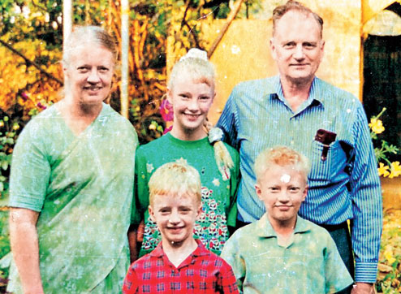
格雷厄姆 和 格拉迪斯·斯坦斯
Notes:
Perhaps, the greatest story of forgiveness comes from the life of the widowed lady Gladys Staines.
也许，关于宽恕最伟大的故事来自寡妇葛拉迪丝·斯坦因斯（Gladys Staines）的生命经历。

Slide 80
3:13
“如果有人对别人有嫌隙，总要彼此宽容，互相饶恕；主怎样饶恕了你们，你们也要照样饶恕人” (歌罗西书3:13)
Notes:
Without forgiveness, there cannot be a very strong relationship. Forgiveness is the clue that binds marriage, friendship and our relationship with one another.
Sometimes, it just you that you need to forgive yourself. We cannot forgive other unless we forgive ourselves of our past foolish mistakes. At one point of time, it was very difficult for me to forgive people who have provoked me and hurt my feelings beyond words. I took revenge for every single offense they made to me. When I was young, if any of relatives scold me for good or wrong reasons, I cannot challenge them so what I did… I killed their chickens, pets… sometimes, I used to take catapult and shoot them from afar… but God worked in my and as I receive Christ, I slowly learned to forgive. It will be ungrateful on our parts if we don't forgive one another because we have received forgiveness from God.
Let us put on the clothe of forgiveness.
没有饶恕，就不可能有稳固的关系。饶恕是维系婚姻、友谊以及人与人之间关系的关键纽带。
有时候，你需要饶恕的正是你自己。如果我们无法饶恕自己过去愚昧的错误，就无法真正去饶恕他人。
曾几何时，我也很难原谅那些激怒我、深深伤害我感情的人。我曾对他们的每一个冒犯都进行报复。小时候，如果亲戚们无论出于好意或误解责备我，我无法直接反抗他们，于是我选择……杀掉他们的鸡、宠物……有时，我甚至用弹弓从远处射击他们……
但神在我心里动工，当我接受基督后，我渐渐学会了饶恕。如果我们不彼此饶恕，那将是对神恩典的极大辜负，因为我们已经从神那里得到了饶恕。
让我们披上饶恕的衣裳吧！

Slide 81
要有爱心 (3:14)
Notes:
“Above all, clothe yourselves with love, which binds us all together in perfect harmony” (3:14 NLT).
As we put on the grace clothe of compassion, forgiveness, let us complete it by putting on the clothes of love. Paul said here that it is love that binds everything. Perhaps his best teaching about love is recorded in 1 Corinthians 13. 1 John 4:8 says God is love. As his children, let us also love one another. Let us adorn ourselves with love because love expresses the willingness of the person to give himself to the good of others.
“在这一切之外，要存着爱心，爱心就是联络全德的。”（歌罗西书 3:14， 新译本）
当我们披上怜悯和饶恕的恩典之衣，让我们用爱来使其完全。保罗在这里说，是爱将一切联系在一起。他关于爱的最佳教导或许记录在哥林多前书第十三章。
“没有爱心的，就不认识神，因为神就是爱。”（约翰一书 4:8， 新译本）
作为神的儿女，让我们也彼此相爱。让我们用爱来装饰自己，因为爱体现了一个人为他人的益处甘愿奉献自己。

Slide 82
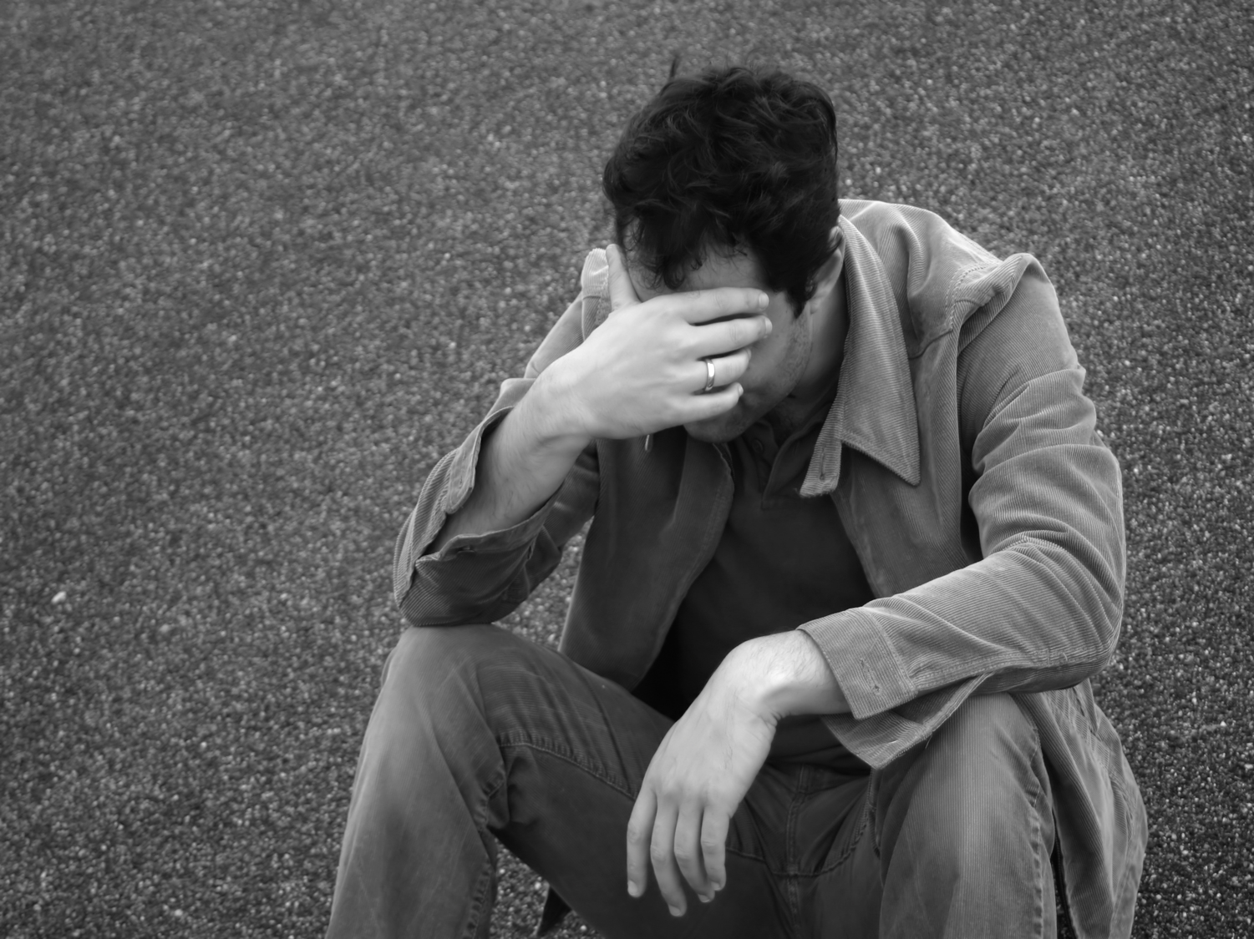
饶恕了但我不能。。。
Notes:
Forgiven but I cannot love this man… This is a litmus test for us as Christians. We can forgive but choose not to love. If we truly forgive someone why can't we love? If you have some conflicts with your spouses, parents, friends, room mates in the past or recently, and if you say you have forgiven them but still cannot love, take this as God speaking to you today and accept it as a challenge to love that person.
“我已经原谅了，但我无法爱这个人……”
这对我们作为基督徒来说，是一个试金石。我们可以选择原谅，但却不愿意去爱。
如果我们真的原谅了某人，为什么还不能去爱呢？
如果你曾经或最近与配偶、父母、朋友或室友有过冲突，并且你说你已经原谅了他们，但仍然无法去爱他们，请把今天这句话当作神在对你说话，并接受这个挑战——去爱那个人。

Slide 83
I. 脱去旧人 II. 披上基督的恩惠
Notes:
We are given the grace to live our life as victors in Christ. God in his grace have set us free by
Put off the grave clothes by making us die to the sins of a. corrupt living b. wrong conversation c. conventional distinctions, and by enabling us to
Put on the grace of Christ a. compassion
b. forgiveness
c. love
Now let us go back to the questions we asked in the beginning:
神赐给我们恩典，使我们能在基督里活出得胜的生命。
神在祂的恩典中释放了我们，使我们脱去死亡的旧衣裳，让我们向罪死去，具体包括：
• 败坏的生活方式
• 错误的言语
• 世俗的偏见
并且，神使我们能够穿上基督的恩典：
• 怜悯
• 饶恕
• 爱
现在，让我们回到最初所提出的问题：

Slide 84
愤怒?
仇恨?
破碎的关系?
蔑视的想法?
伤痛的过去?
贪娈?
妒忌?
Notes:
Is it anger? Hatred? Words – things which you are not suppose to say? Jealousy? Broken relationship?
是愤怒吗？仇恨吗？还是那些不该说出口的话？是嫉妒吗？还是破裂的关系？

Slide 85
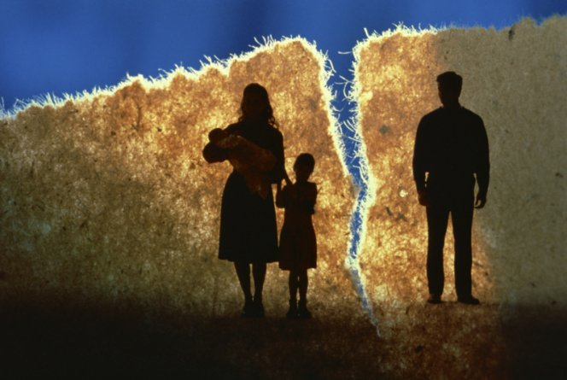
如果我们跟从歌罗西 3:18-19?
“你们作妻子的，要顺服丈夫，这在主里是合宜的。 你们作丈夫的，要爱妻子，不可苦待她们“ (歌罗西 3:18-19
新译本)

Slide 86
Ephesians & Colossians
特征
189-190
以弗所书
歌罗西书
相似经文
相似经文
1:15-17
1:3-4
1:18
1:27
1:19-20
2:12
1:21-23
1:16-19
5:22-24 (妻子们)
3:18 (妻子们)
5:25-33 (丈夫们)
3:19 (丈夫们)
6:1-3 (儿女们)
3:20 (儿女们)
6:4 (父亲们)
3:21 (父亲们)
6:5-8 (仆人们)
3:22-25 (仆人们)
6:9 (主人们)
4:1 (主人们)

Slide 87
以弗所书对比于歌罗西书
189-190
以弗所书
歌罗西书
不同之处
强调教会是基督的身体
强调基督是教会的首领
大体的，共同的
详细而精确的，局部的
和平学,平静的
研究教会内问题, 担心的
沉思的，无动于衷
属灵的冲突

Slide 88
Slides on 歌罗西 4

Slide 89
你怎么能从假教导中受庇护?
歌罗西书
Notes:
What ways can we prevent heretical ideas from capturing us in their snare?
我们可以采取哪些方法来防止异端思想将我们困在它们的网罗中？

Slide 90
主要思想
以相信基督的神性
与追求圣洁的生活
从假教导中保护自己。
歌罗西书

Slide 91
要追求什么
神性
圣洁
到
歌罗西书

Slide 92
I. 相信基督是神
(歌 1–2章)
父
是
不是
不是
神
是
是
子
灵
不是
你怎么能从假教导中受庇护?

Slide 93
II. 追求圣洁的生活
(歌 3–4章)
你怎么能从假教导中受庇护?
Notes:
Protect yourself from heresy by your pure lifestyle.
以圣洁的生活方式来保护自己免受异端的侵害。

Slide 94
要持守的信念
从神性
到圣洁
到

Slide 95
你需要丢弃哪些旧“衣裳”？
Notes:
Here in verses 5-11 Paul exhorted the Christians at Colossae to "put to death their sinful ways".
在歌罗西书 3:5-11 中，保罗劝勉歌罗西的基督徒“治死他们罪恶的行为”。

Slide 96
写这封信的背景
诺斯底主义的发源地就是第二世纪的小亚细亚。保罗反驳该异端：
1.犹太教——跟随旧约律法及礼仪的律法主义（2:16-17）
2.希腊哲学——跟随一个所谓的「秘传知识」，只有获得传授该奥秘的人才可得着。（2:2b-4,8-10）
3.敬拜天使——是神和人的中保（2:18）
4.否定基督的神性（1:15；2:19）、基督的超越性（1:15b，17a）、基督创造的能力（1:16）及支撑宇宙的能力（1:17）
5.禁欲主义：贬低身体欲望的观点（2:20-23）
何谓歌罗西书的异端？以上述所指的就是一种综合于犹太-希腊-苦行-外邦的异端。保罗反驳该异端的方法就是强调基督的神性及超越性。

Slide 97
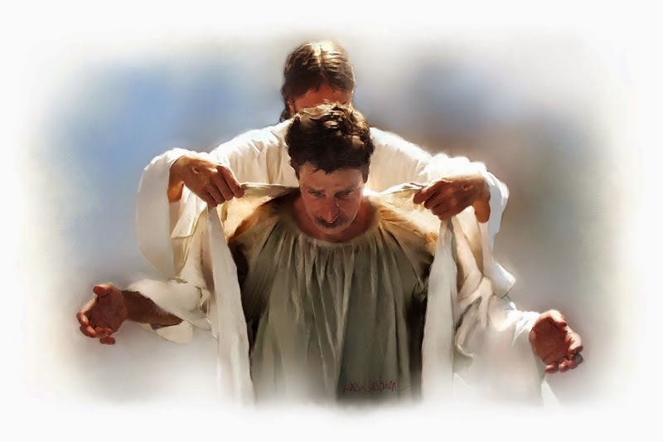
你需要穿上什么样的新‘衣服’？
Notes:
I will put off the shabby clothes….
我要脱去破旧的衣服……

Slide 98
Black

Slide 99
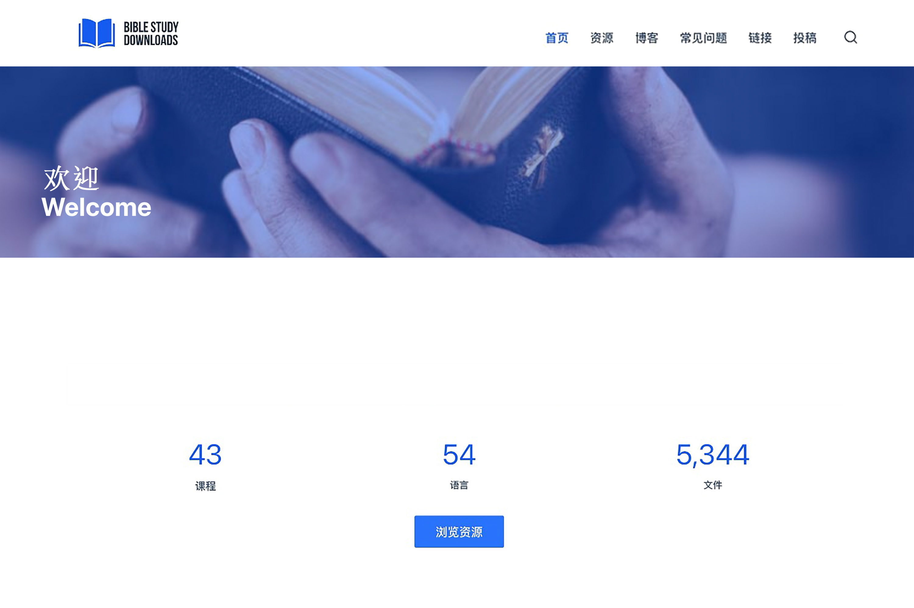
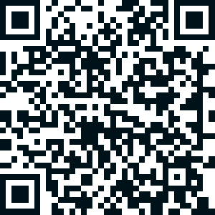
圣经阐释 • BibleStudyDownloads.org
免费获得该讲解!
圣经学习下载
你需要更好地了解圣经吗？谁不需要呢？BibleStudyDownloads （圣经学习下载）为神学生和教师们提供了从 创世纪 到 启示录的 30万份 可编辑的免费PowerPoint和Word文件。
本网站的大部分资料由Dr. Rick Griffith 博士设计，他从1991年到2021年在新加坡神学院教授圣经、神学和讲道学，现在是约旦福音神学院的圣经释经教授。
圣经学习下载
Notes:
BE Bible Exposition—Chinese

